Slide 1



NCS 기반 능력중심 취업 가이드
주최 :

Slide 2

I. NCS 기반 능력중심 채용의 이해

Slide 3

[강의에 앞서] Check Point
Check 1.
여러분의 취업 목표는?
Check 2.
취업을 위해 준비해 온 것들은?
Check 3.
취업을 위해 준비해 온 것들이 직장에 들어가서 실제 업무를
수행하는데 얼마나 활용할 수 있을까?
NCS 기반의 능력중심 채용은 실제 여러분들이 취업을 해서 직무현장에서
바로 활용할 수 있는 직업능력을 선발기준으로 활용하는 것을 의미

Slide 4







[직업능력이란] 직업기초능력+직무수행능력
직업기초능력
직업기초능력
직무수행능력
직무수행능력
참고 사이트 : http://www.ncs.go.kr

Slide 5
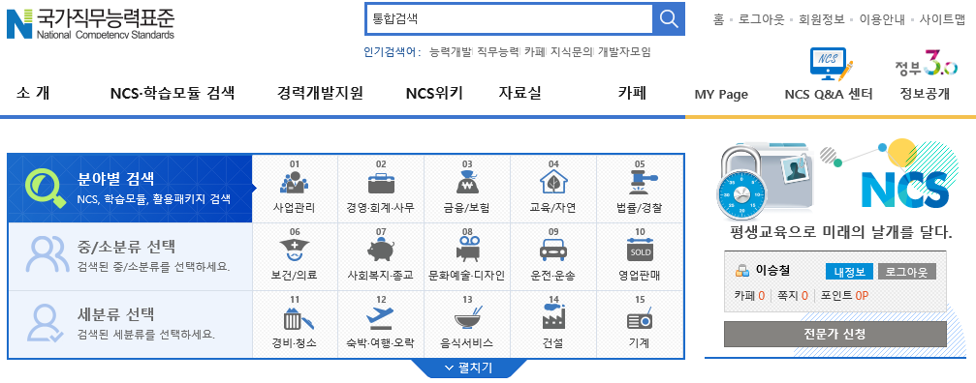
[직업능력 검색하기] NCS국가직무능력표준 Homepage
(http://www.ncs.go.kr)
1. 홈페이지 접속
2. 아래 메뉴 Click!
[이용안내]
회원가입 후 Log-in(Log-in을 해야 필요 자료를 Download 받을 수 있습니다.)
Homepage 상단 Menu의 NCS〮학습모듈검색 Click!

Slide 6
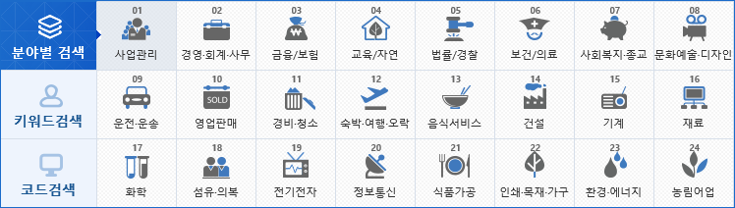
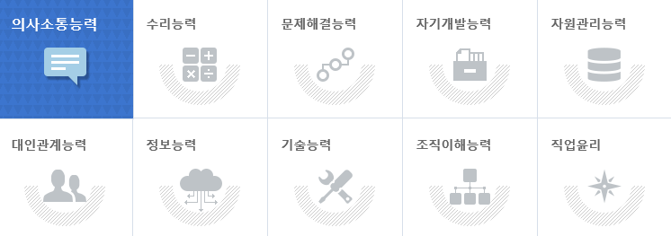
[www.ncs.go.kr] NCS〮학습모듈검색
NCS〮학습모듈검색
직업기초능력
[Tip1.]
Homepage 분야별 검색을 통해
대분류→중분류 →소분류 →세분류로 찾아들어가 하나의 세분류에 있는
전체 내용을 다운 받아 자세히
살펴보는 것이 중요

Slide 7
II. NCS 기반 능력중심 채용의 분석

Slide 8
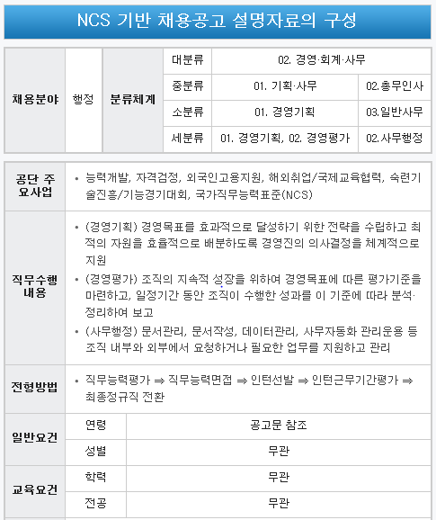
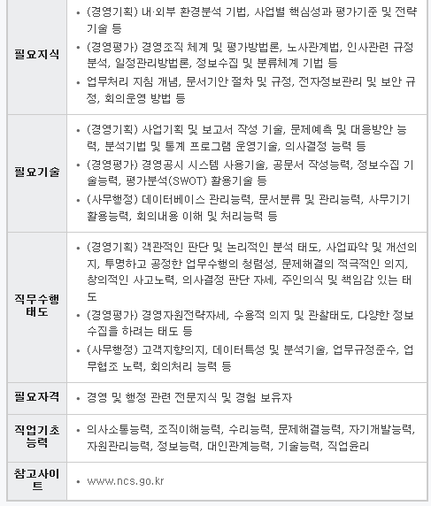
Module1. 채용공고문 분석하기
[Tip4.]
세분류 의 능력단위, 능력단위 요소에
있는 수행준거를 바탕으로 K(지식),
S(기술), A(태도)를 정리한 것임
[Tip2.]
NCS의 분류체계에 따라 대분류→중분류 →소분류 →세분류 내용 적은 것으로 Code No.로도 검색 가능
[Tip3.]
세분류의 직무정의를 정리한 것임
[Tip5.]
세분류 의 능력단위, 능력단위 요소에
따른 직업기초능력을 정리한 것임

Slide 9
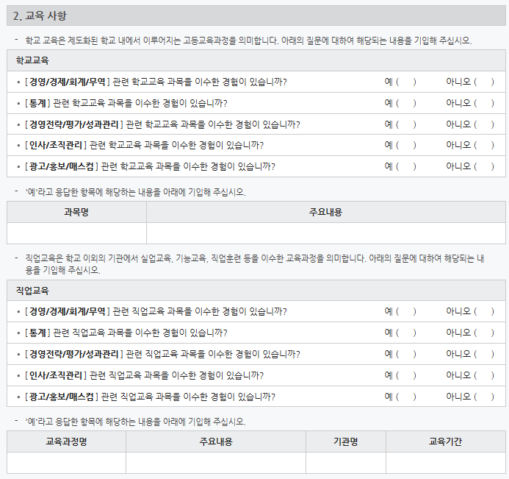
Module2. 입사지원서 분석하기(교육사항)
※ 해당 예시는 경영관리직군
[Tip6.]
여기서 교육사항이란 지원직무와 관련된 학교교육 및 직업교육을 말함
지원직무와 전공이 관련이
있으면 좋겠지만 인문 사회계통의
경우 연관성이 적을 수 있음
이 경우 지원직무와 관련된
학교교육과 직업교육을
미리 수강해야 함

Slide 10
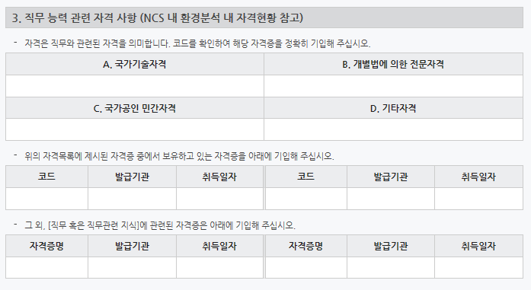
Module2. 입사지원서 분석하기(자격사항)
[Tip7.]
지원직무와 관련이 있는 자격증일 경우에만 기재가능

Slide 11
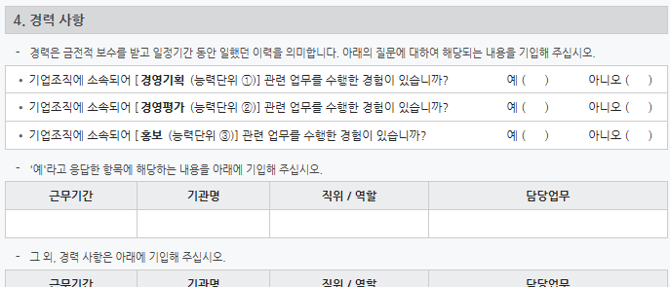
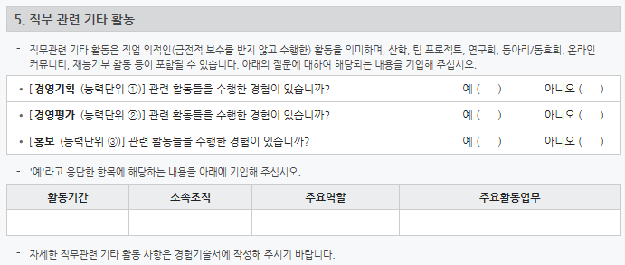
Module2. 입사지원서 분석하기(경력 및 직무관련 기타 활동)
일정한 대가를 받고 일한 경우

Slide 12
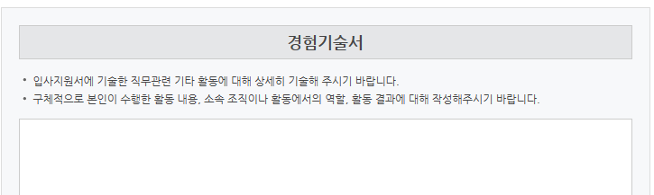
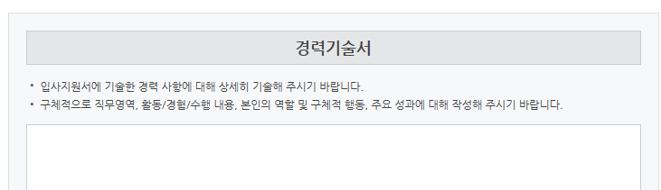
Module3. 직무능력소개서 분석하기(경험 및 경력 기술서)
일정한 대가를 받지 않고 일한 경우
일정한 대가를 받고 일한 경우

Slide 13





Module4. 자기소개서 분석하기
[Tip8.]
역량기반지원서 참조
지원분야 관련 능력의 최근 사례를 요구
관련능력에 대한 행동과 결과를 중요시함

Slide 14
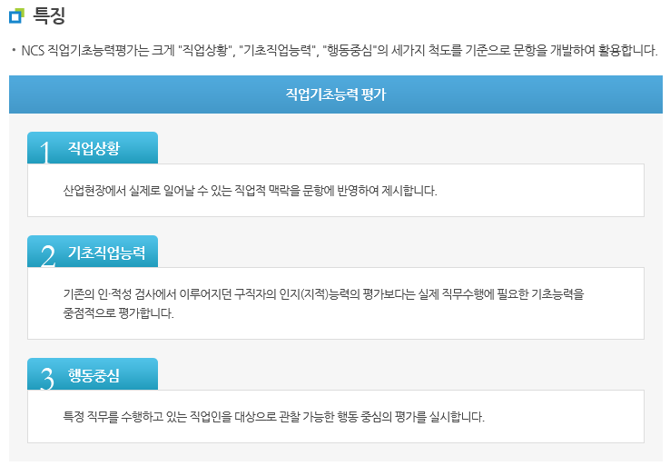
Module5. 직업기초능력(필기시험)

Slide 15
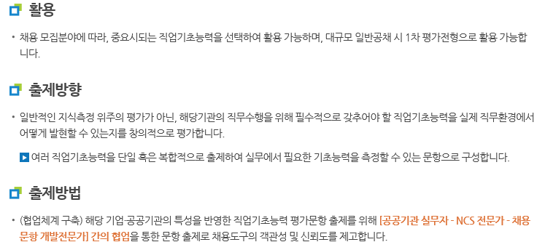
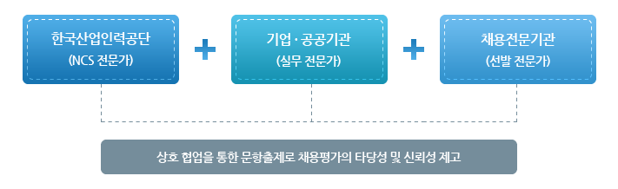
Module5. 직업기초능력(필기시험)

Slide 16
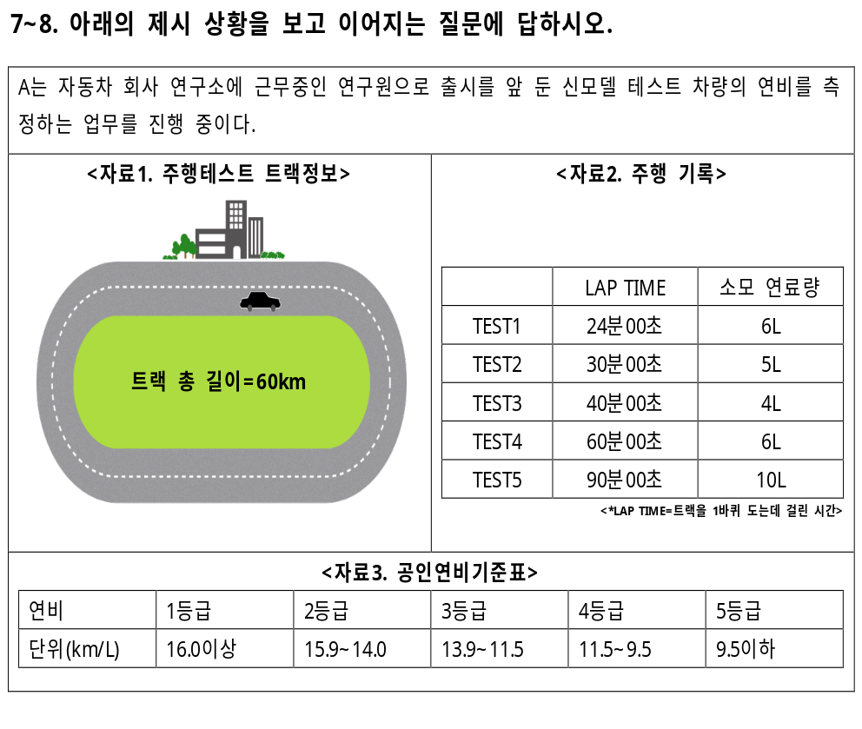
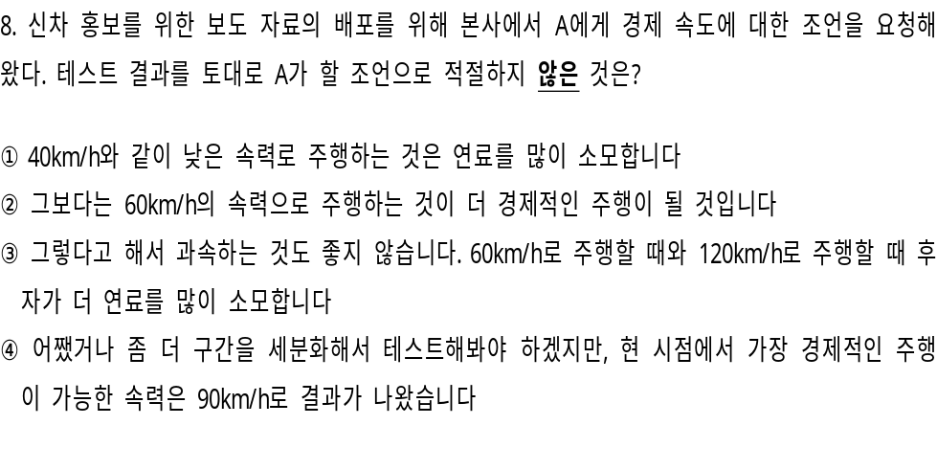

Module5. 직업기초능력(필기시험 예제)
문서이해
능력
의사표현
능력
사고력

Slide 17
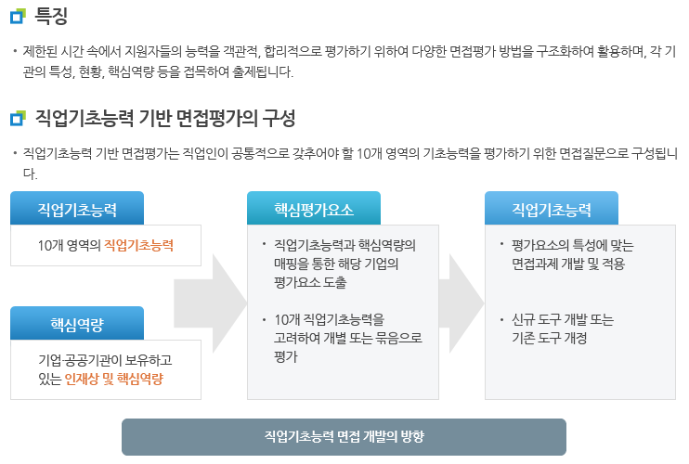
Module5. 직업기초능력(면접전형)

Slide 18
Module5. 직업기초능력(면접질문 예시)
평가영역 | 수행준거 | 면접질문
의사소통능력 | 직장생활에서 필요한 문서를 확인하고, 읽고, 내용을 이해하여 업무 수행에 필요한 요점을 파악하는 능력을 기를 수 있다. | 문서를 작성할 때, 귀납적으로 작성한 문서와 연역적으로 작성된 문서의 장단점에 대해서 설명해 줄 수 있습니까? 동료들과 함께 문서를 작성했던 경험에 대해서 설명해 줄 수 있나요?. 성공적으로 발표를 했던 경험에 대해서 설명해 주시기 바랍니다. 귀하는 상대방이 경청을 하고 있는지, 안하고 있는지 어떻게 알 수 있습니까?
 | 직장생활에서 목적과 상황에 적합한 아이디어와 정보를 전달할 수 있는 문서를 작성할 수 있다.
 | 다른 사람의 말을 주의 깊게 듣고 적절하게 반응할 수 있다.
 | 목적과 상황에 맞는 말과 비언어적 행동을 통해 아이디어와 정보를 찾고, 이를 효과적으로 전달할 수 있다.
문제해결능력 | 직장생활에서 발생한 문제를 해결하기 위해서 창의적, 논리적, 비판적으로 생각할 수 있다. | 귀하가 아이디어를 내서 어떤 문제를 개선했거나 해결한 사례가 있다면 소개해 주시겠습니까?
 | 직장생활에서 발생한 문제를 올바르게 인식하고 적절한 해결책을 적용하여 해결할 수 있다.
자기개발능력 | 직장생활에서 다양한 방법으로 자신의 장단점, 흥미, 적성 등 을 분석하여 자신의 가치를 설명할 수 있다. | 귀하가 어떤 조직이나 단체에 들어가서 그 조직에 빨리 적응하기 위해서 했던 활동이나 노력했던 경험을 설명해 줄 수 있습니까? 최근에 자기개발을 위해서 어떤 활동이나 노력한 사례에 대해서 설명해 줄 수 있습니까? 우리 회사에 입사하면 어떻게 성장할 것인지 계획에 대해서 설명하실 수 있습니까?
 | 직장생활에서 직업인으로서 자신의 역할과 목표를 정립하고, 이를 위하여 자신의 행동과 업무수행을 관리하고 통제할 수 있다.
 | 직업인으로서 자신의 경력단계를 이해하고 이에 적절한 경력개발 계획을 수립할 수 있다.

Slide 19
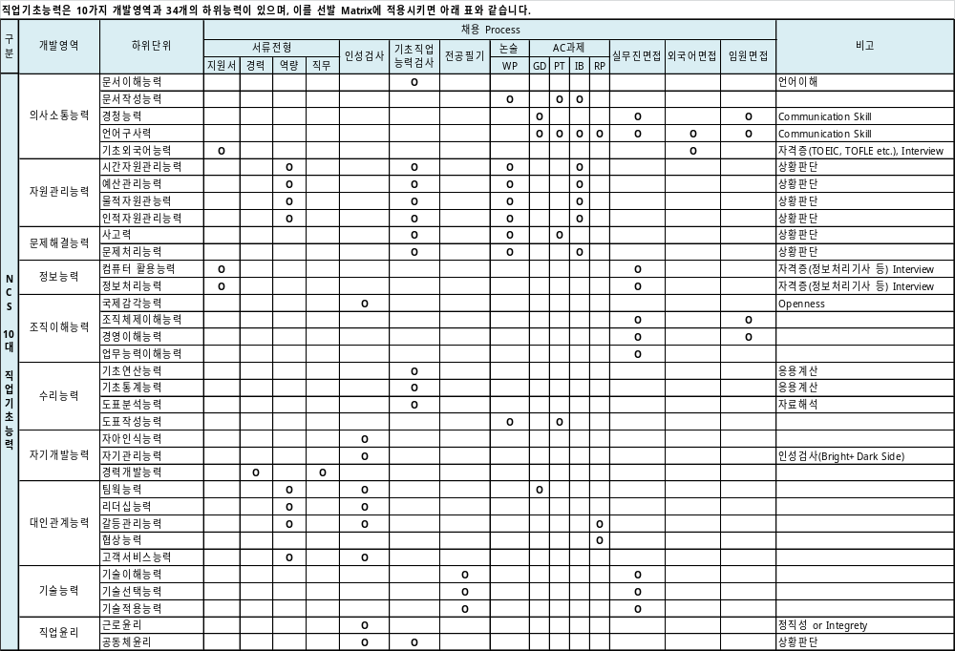
Module5. 직업기초능력(선발 Matrix)

Slide 20
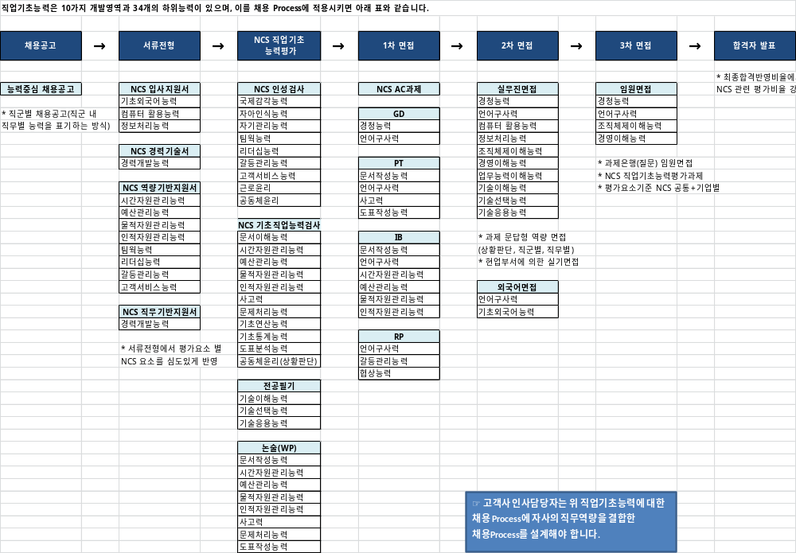
Module5. 직업기초능력(채용 Process)

Slide 21
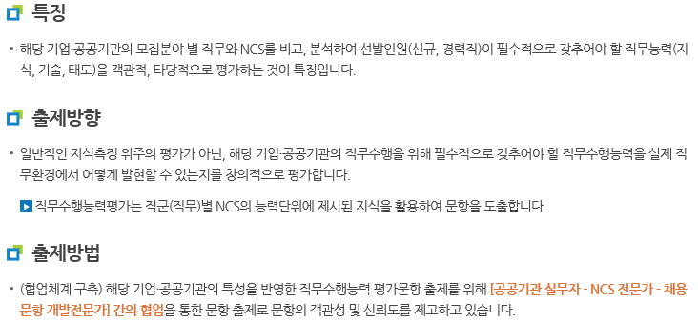
Module6. 직무수행능력(필기시험)

Slide 22
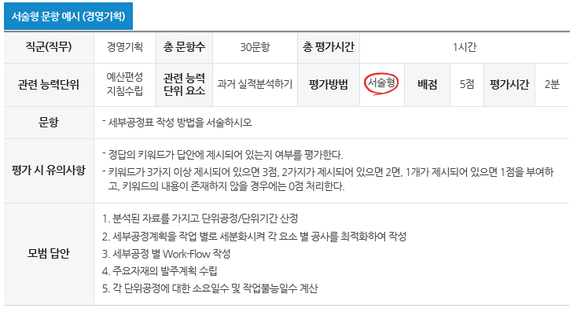
Module6. 직무수행능력(필기시험 예제)

Slide 23
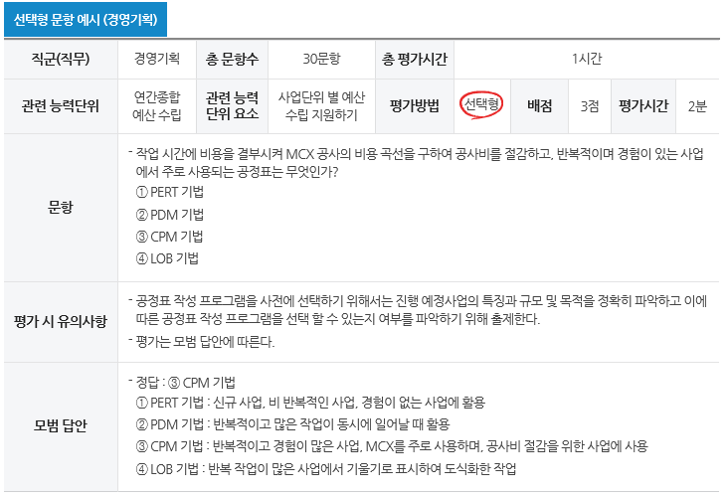
Module6. 직무수행능력(필기시험 예제)

Slide 24
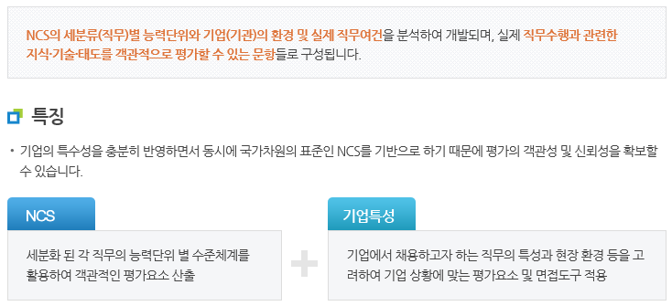
Module6. 직무수행능력(면접전형)

Slide 25
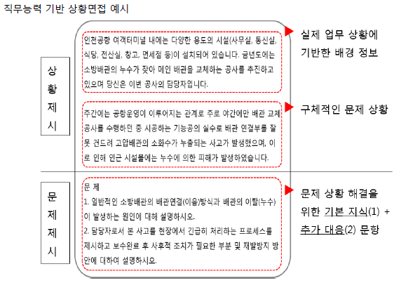
Module6. 직무수행능력(면접질문 예시)

Slide 26
[부록] 분야별 관련 Site 안내

Slide 27
[참고자료] 분야별 관련 Site 안내
: NCS 국가직무능력표준 홈페이지 http://www.ncs.go.kr
직업기초능력, 직무에 대한 정보
: NCS 스펙초월 능력중심채용 http://onspec.ncs.go.kr
채용공고문, 입사지원서, 직무능력소개서, 자기소개서, 직업기초능력 문항, 직무수행능력 문항에 대한 정보

Slide 28



Q&A

